Slide 1








1. Chuẩn bị
- Xác định sự việc, tình huống viết kiến nghị.
- Thu thập thông tin liên quan đến sự việc, tình huống ấy.
- Xem trước mẫu của một bản kiến nghị. Xác định tình huống cần viết theo mẫu kiến nghị chung hoặc tình huống có thể viết bản kiến nghị ngắn gọn hơn.

Slide 2
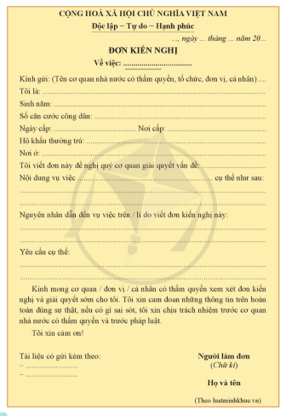
2. Viết
Viết bản kiến nghị về tình huống đã xác định theo mẫu.
3. Kiểm tra và chỉnh sửa
Đọc lại văn bản kiến nghị đã viết. Đối chiếu với nội dung mục 1.Định hướng để tự phát hiện các lỗi về ý và về diễn đạt, trình bày; từ đó, nhận biết cách sửa lỗi.

Slide 3



Nhóm 1+3
Nhóm 2+4
(1) Có một bộ phim rất hay; liên quan tới tác phẩm đang học, cả lớp cần đi xem tập thể. Em thay mặt tập thể lớp viết một văn bản đề nghị cô giáo (thầy giáo) chủ nhiệm và nhà trường tổ chức cho lớp (hoặc các lớp cùng khối 8) đi xem phim đó.
(2) Trong khu vực gia đình em ở, có một địa điểm kinh doanh karaoke nhưng không đảm bảo tiêu chuẩn kĩ thuật, gây ồn ào, thậm chí nhiều lần để xảy ra xô xát,…ảnh hưởng rất lớn đến sinh hoạt của cả khu vực. Em hãy giúp các gia đình trong khu vực viết một văn bản kiến nghị gửi công an hoặc Ủy ban nhân dân địa phương để nêu ý kiến và kiến nghị giải quyết tình trạng đó.

Slide 4
